Slide 1
Pemrograman web
TUGAS BESAR
(COFFEENATICS)

Slide 2
Tugas Besar 1 “Profil Kedai Kopi COFFEENATICS”
Projek web tugas besar 1 ini tentang profil kedai kopi, yang mana didalamnya terdapat fitur untuk halaman
Admin : HOME, ABOUT, PRODUCTS, dan STORE.
Non Admin : HOME, ABOUT, STORE

Slide 3
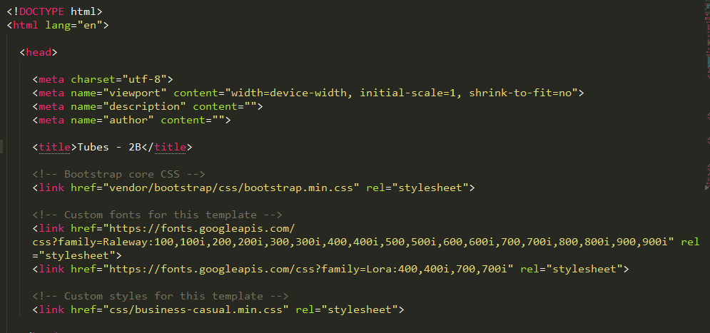
BOOTSTRAP 4

Slide 4
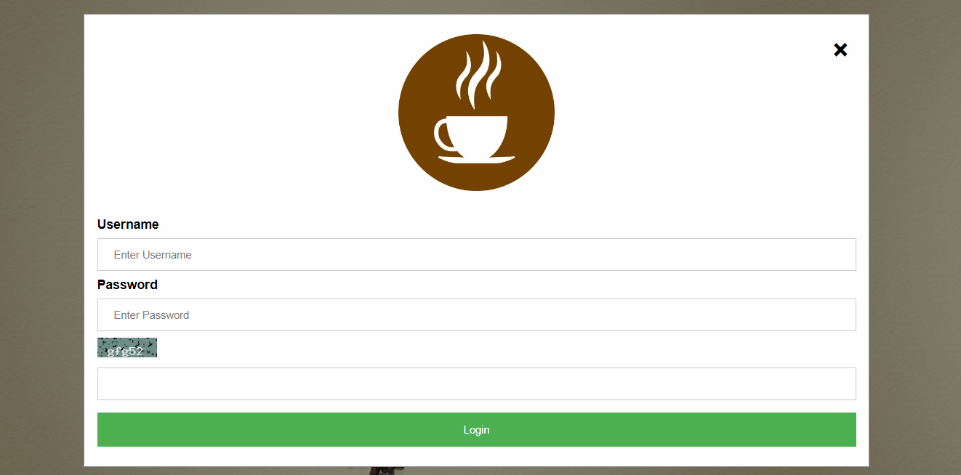
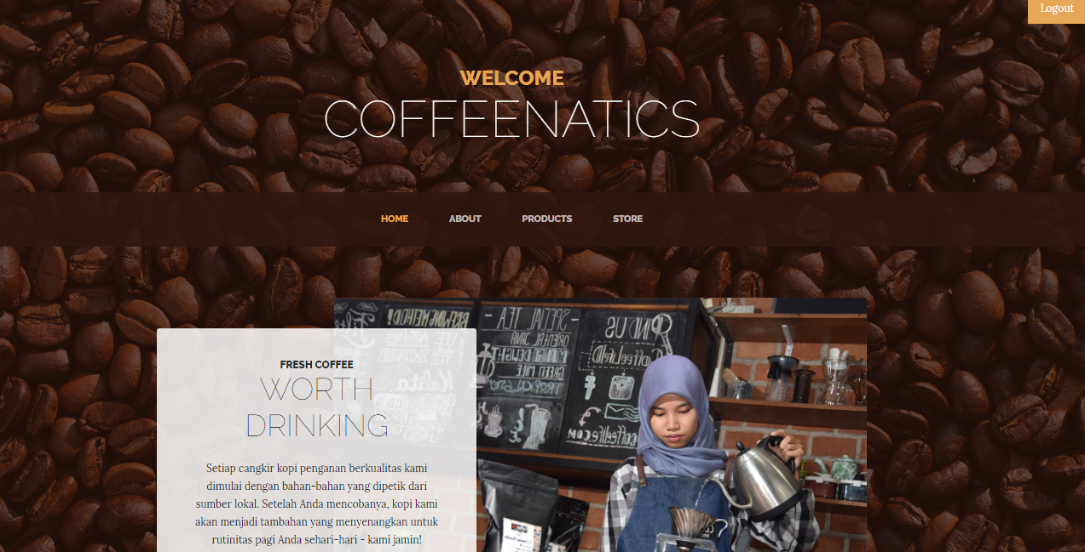
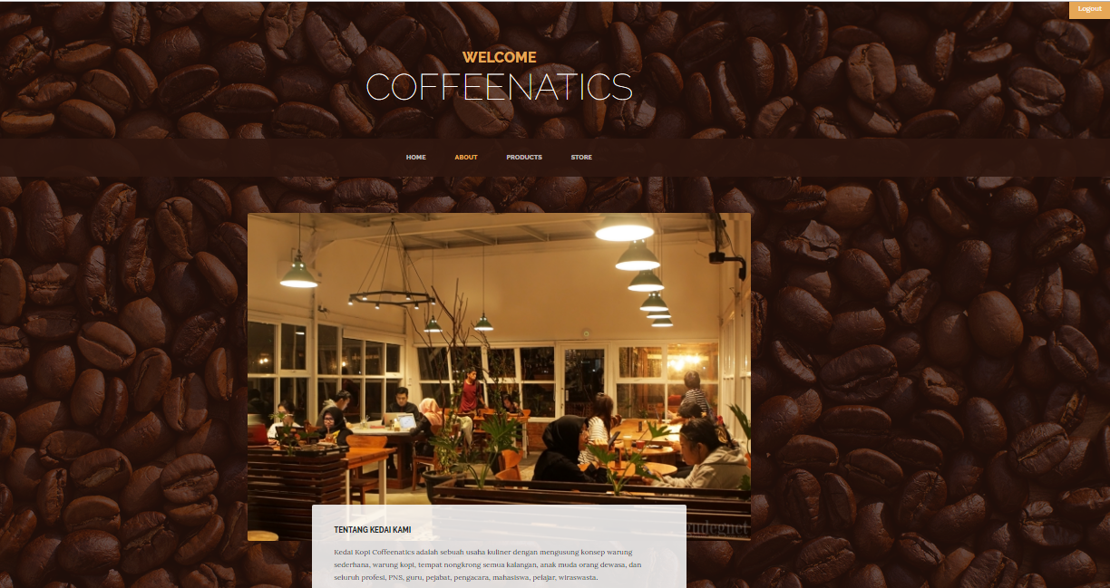
Tampilan Admin

Slide 5
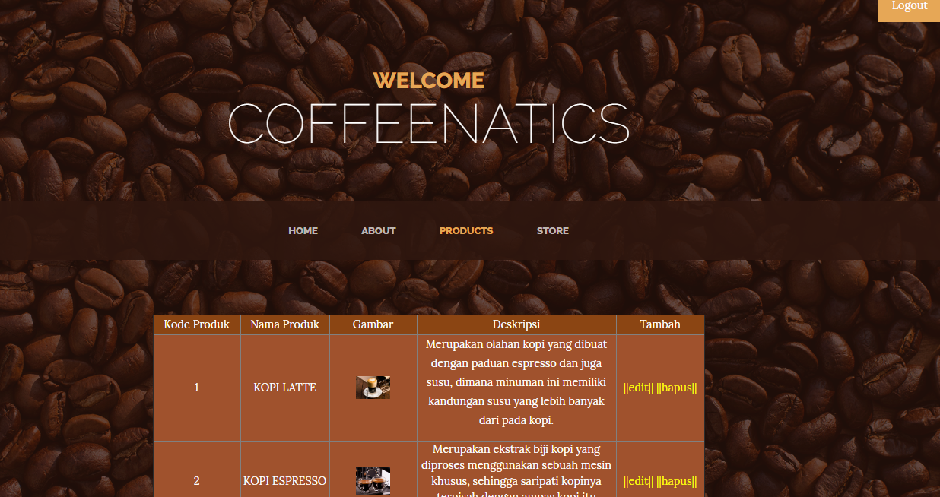
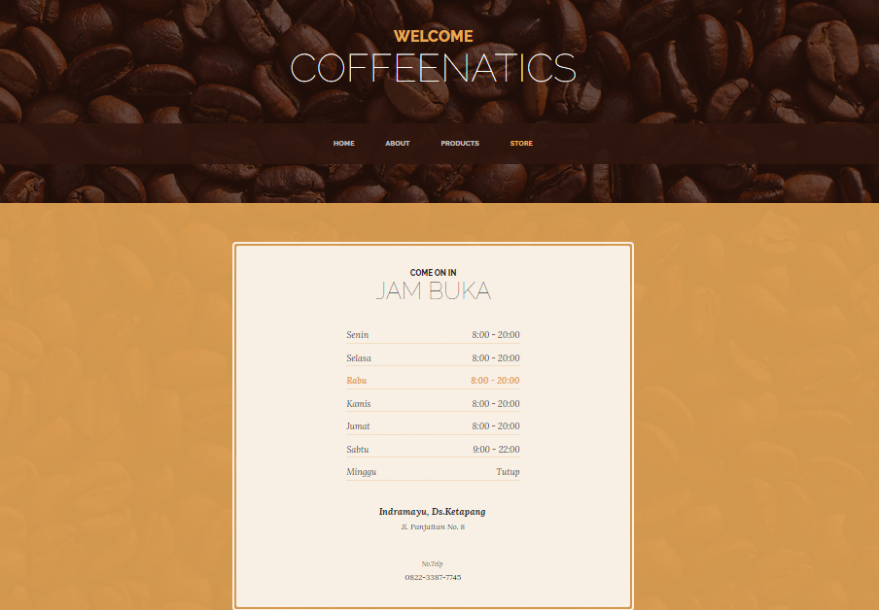
Untuk Non Admin sama, hanya saja di Non Admin tidak ada login dan fitur PRODUCTS.

Slide 6
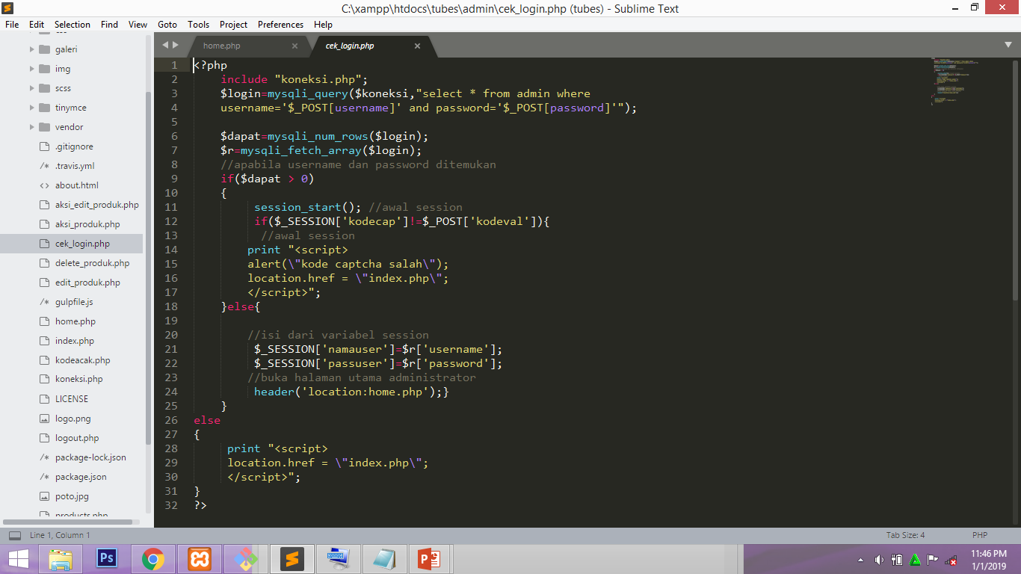
SESSION

Slide 7
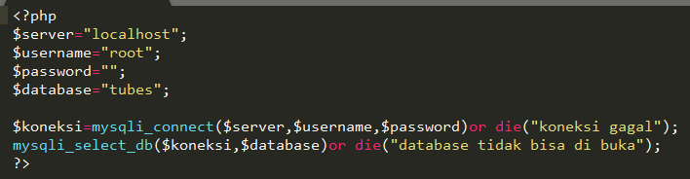
Konektivitas Mysql

Slide 8
JAVASCRIPT

Slide 9
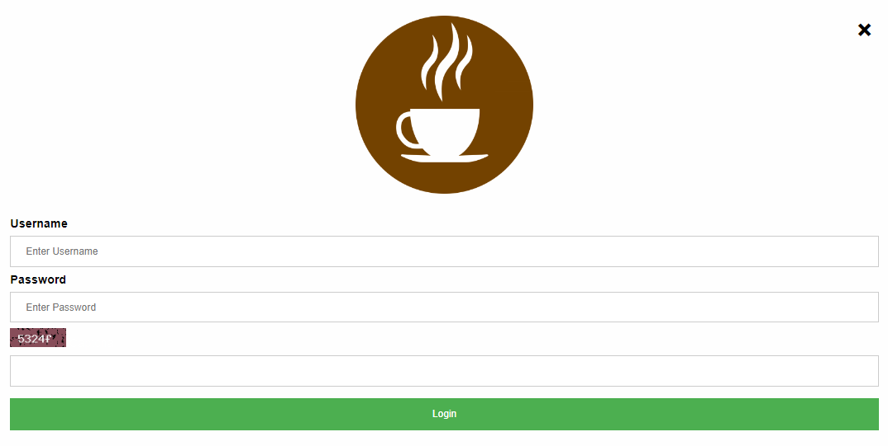
CAPTCHA

Slide 10
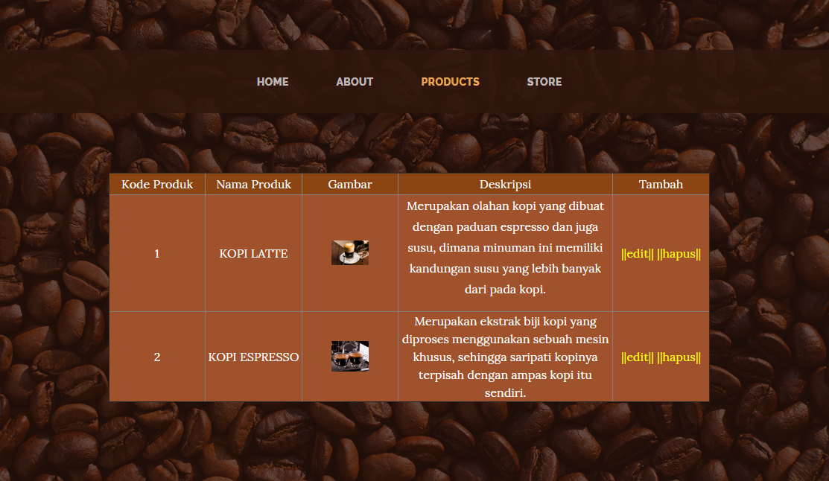
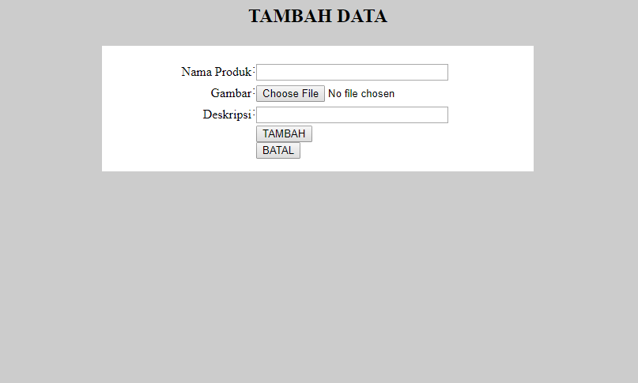
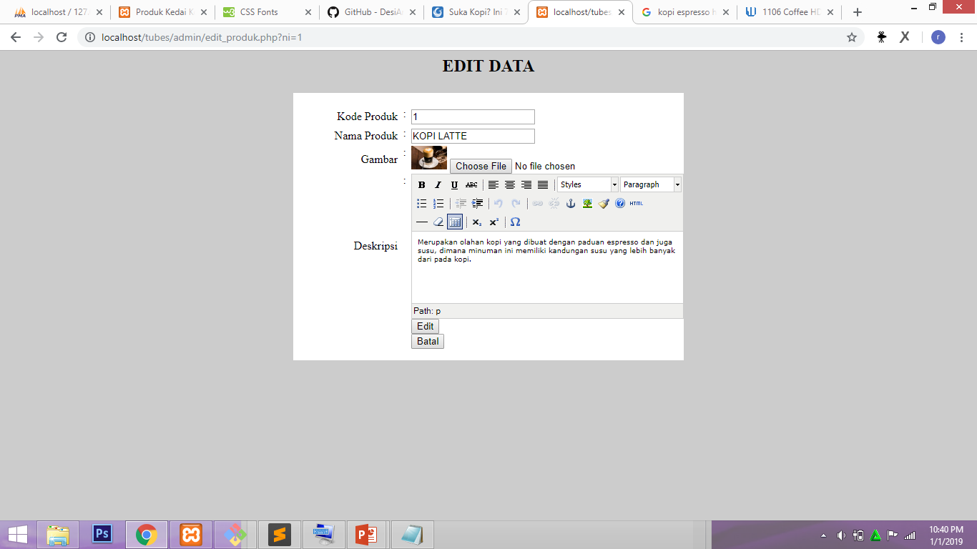
CRUD

Slide 11
TinyMCE

Slide 12
Tugas Besar 2 “Produk Kedai Kopi COFFEENATICS”
Projek web tugas besar 2 ini Membuat CRUD sederhana menggunakan Framework Laravel, dimana kontennya yaitu data produk kedai kopi COFFEENATICS.

Slide 13
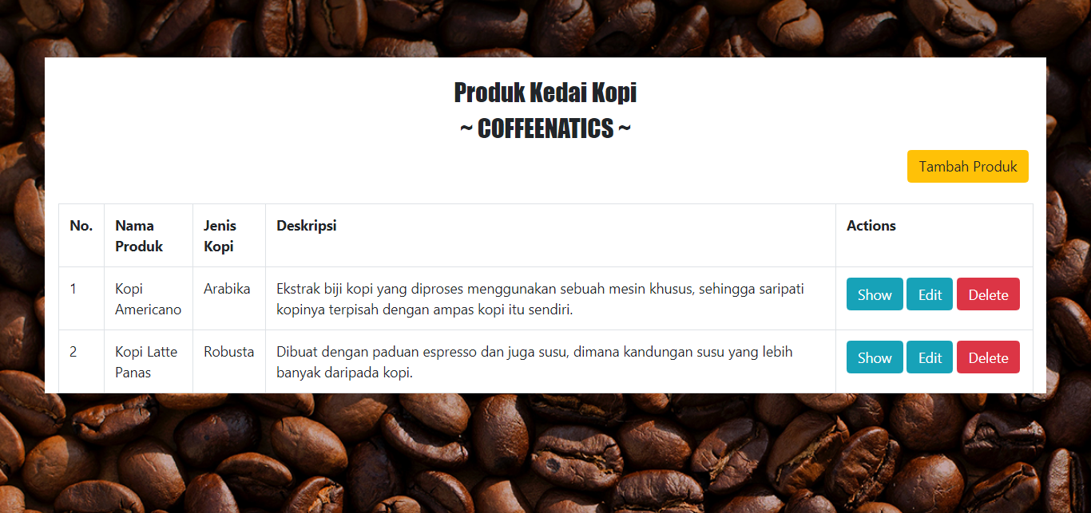
Tampilan

Slide 14
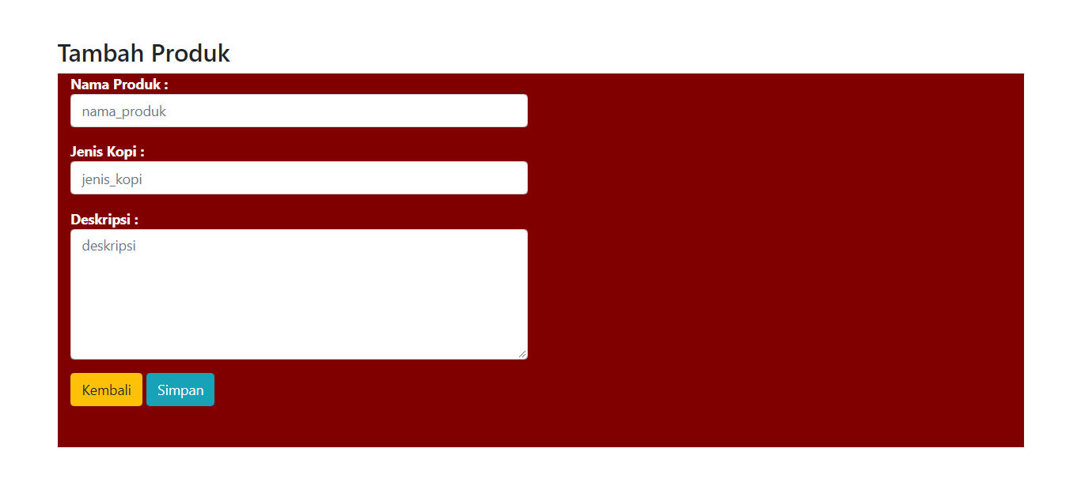
Tambah Produk

Slide 15
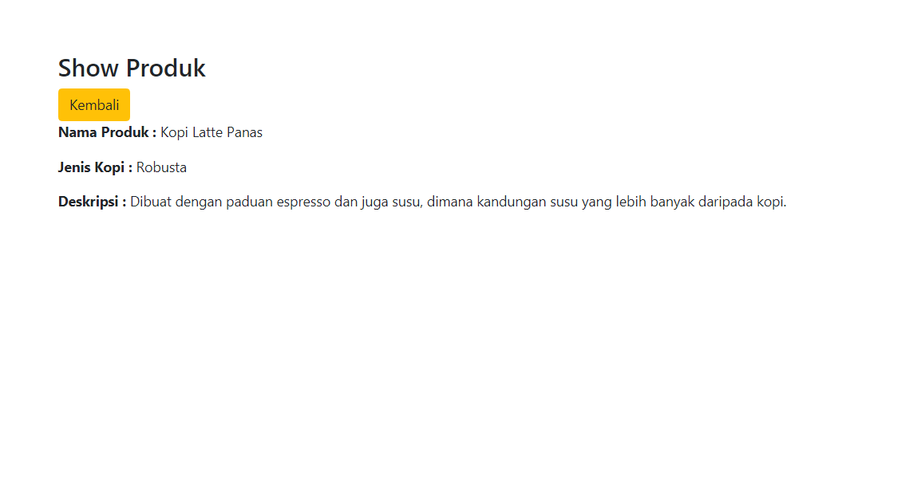
Show

Slide 16
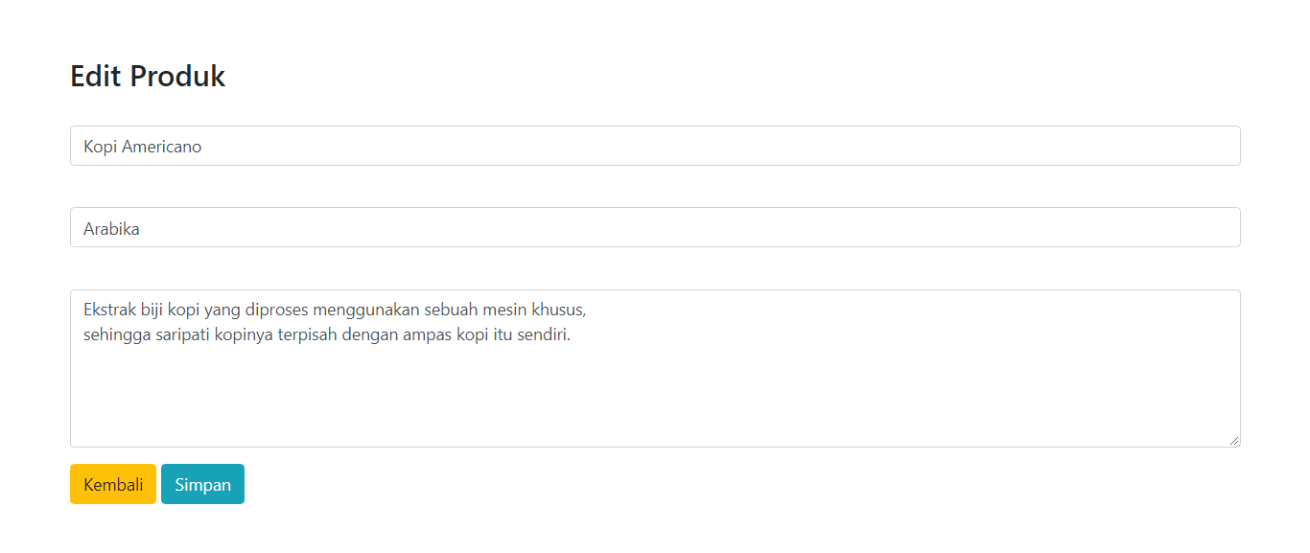
Edit

Slide 17
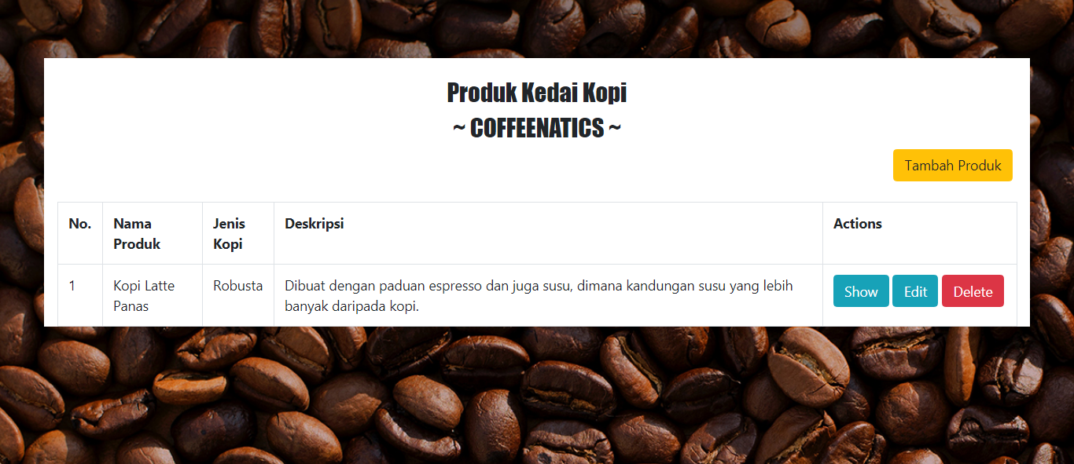
Delete

Slide 18
Link repo Project Tubes
https://github.com/Rinanopiyana/Tubes_PW_2B.git

